Slide 1
Diversidad de Clase y Preferencias Redistributivas
Juliana Londoño Vélez
Candidata a PhD en Economía
Universidad de California, Berkeley

Slide 2
Segregación en la educación superior
La desigualdad de ingresos en Colombia es muy alta
Siete de las diez instituciones de educación superior (IES) mejor ranqueadas son privadas
Las IES privadas son costosas
  El precio de la matrícula en una IES privada es en promedio 8 veces mayor a una IES pública y representa el 55% del ingreso nacional bruto per cap (vs 42% en EEUU o 32% en Chile)
Hasta hace algunos años, menos del 10% de los estudiantes tenía préstamos del ICETEX (versus 35-45% en EEUU, Canadá)
El alto precio de la matrícula y la escasez de apoyo financiero excluyen a los estudiantes de bajos ingresos de las IES privadas de alta calidad

Slide 3
Ser Pilo Paga
Desde 2015-1, el programa Ser Pilo Paga (SPP) ha ofrecido ~10 mil becas-crédito cada año a estudiantes de bajos ingresos y alto desempeño académico para estudiar en IES acreditadas en Colombia
SPP cubre el costo de matrícula y provee un subsidio de mantenimiento (1-4 SMLV/semestre) en cualquier IES con acreditación de alta calidad
Requisitos:
  Mérito: Puntaje Saber 11 > corte (top ~9%)
  Necesidad: Puntaje Sisbén < corte
  Haber sido admitido a una IES acreditada de alta calidad
SPP promovió exitosamente la diversidad de clase y generó un salto sin precedentes en la presencia de estudiantes de bajos ingresos en las IES de élite en el país

Slide 4
Carácterísticas importantes de SPP
No hubo una decisión de “participar” o no por parte de las IES
Pilos no recibieron trato preferencial en el proceso de admisiones de las IES (este no es un programa de discriminación positiva)
Integración: Pilos y estudiantes de estratos altos interactúan en un mismo salón de clase

Slide 5
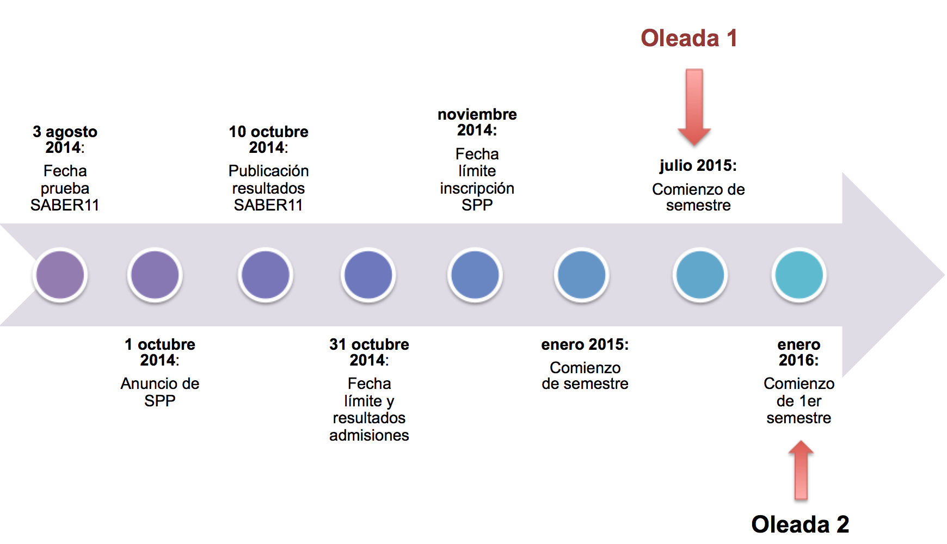
Cronograma

Slide 6
Enfoque en una universidad de élite
La Universidad “X” es una IES privada de alta calidad en Bogotá
El precio de la matrícula es alto (2X el PIB/cap)
No hay costo de inscripción
Inscritos aplican a un solo programa de pregrado
Puntaje Saber 11 es el único criterio de admisión
  Específico para cada programa
  Desconocido por el aplicante
  Refleja restricciones en la capacidad institucional

Slide 7
SPP cambió las carácterísticas de los estudiantes en esta universidad de élite:
Entrada significativa de estudiantes de bajos ingresos
Aumento de la habilidad cognitiva de los estudiantes admitidos

Slide 8
SPP cambió las carácterísticas de los estudiantes en esta universidad de élite:
Entrada significativa de estudiantes de bajos ingresos
Aumento de la habilidad cognitiva de los estudiantes admitidos

Slide 9
SPP promovió exitosamente la diversidad de clase
30% de los estudiantes de primer semestre en 2015-1 son “Pilos”:

Slide 10
SPP promovió exitosamente la diversidad de clase
38% de los estudiantes de primer semestre en 2016-1 son “Pilos”:

Slide 11
Gran variación de Pilos por programa
Nota: El número encima de cada barra representa en número total de primíparos matriculados en ese programa en 2015-1. La variación en el porcentaje de Pilos por programa refleja una combinación de gustos personales y diferencias en cuán selectivos son los programas.

Slide 12
SPP cambió las carácterísticas de los estudiantes en esta universidad de élite:
Entrada significativa de estudiantes de bajos ingresos
Aumento de la habilidad cognitiva de los estudiantes admitidos

Slide 13
SPP disparó el número de aplicantes de bajos ingresos en IES de élite

Slide 14
El tamaño de la cohorte permaneció casi constante

Slide 15
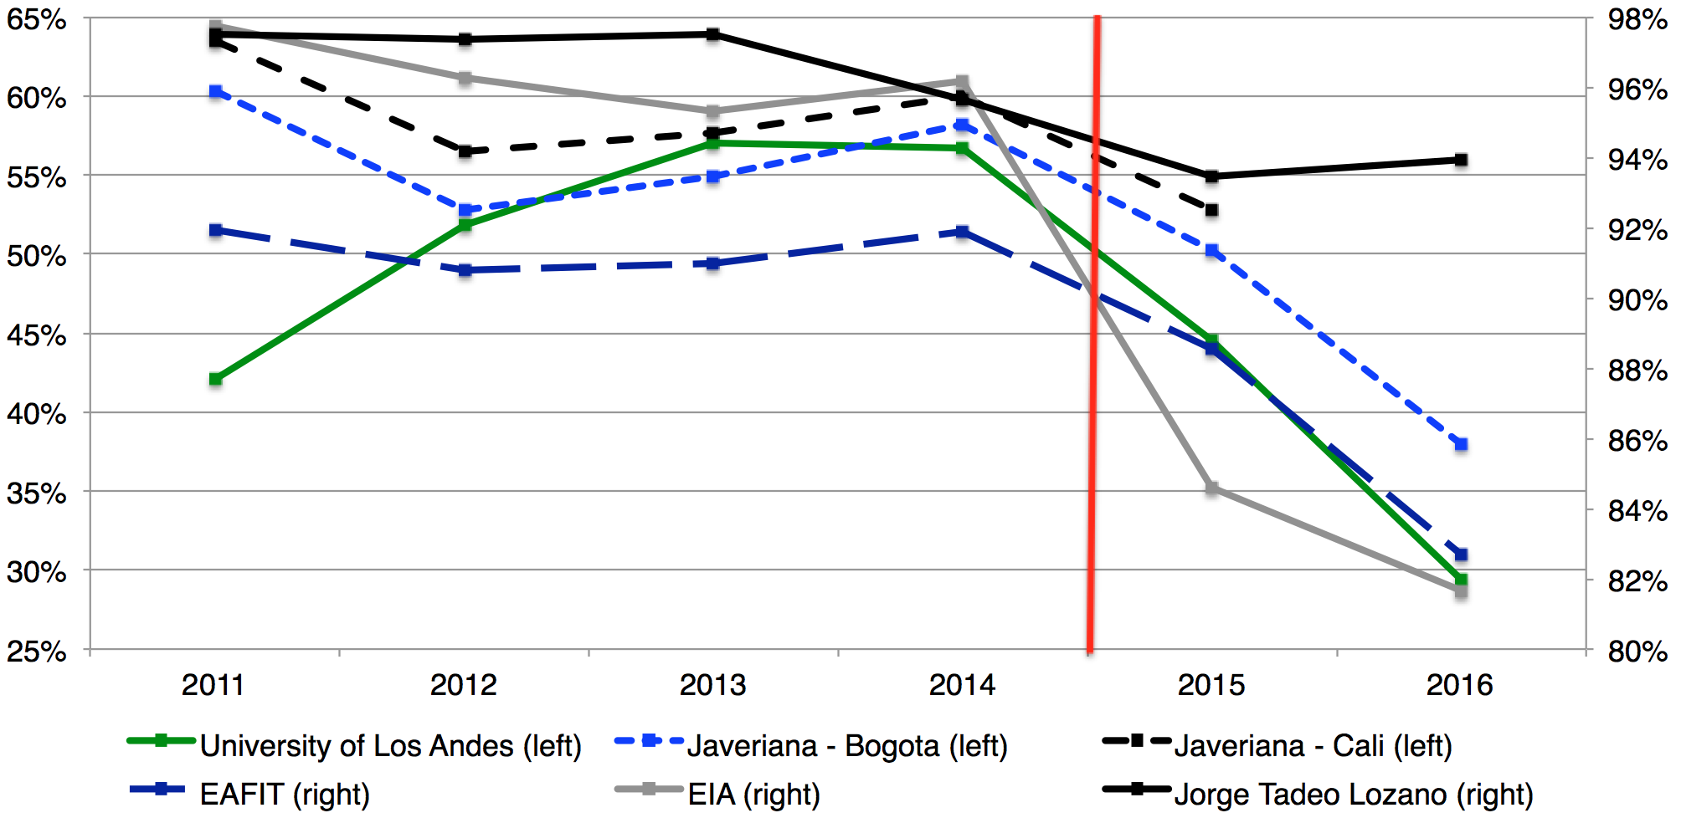
La tasa de admisión cae en IES privadas acreditadas

Slide 16
SPP elevó los cortes de admisión

Slide 17
SPP elevó los cortes de admisión

Slide 18
SPP elevó los cortes de admisión

Slide 19
Pregunta de investigación
Para los estudiantes de altos ingresos en esta IES de élite, SPP generó un choque exógeno en su exposición a compañeros de bajos ingresos.
¿Cómo afecta esto su percepción de la desigualdad de ingresos y la pobreza y sus preferencias redistributivas?

Slide 20
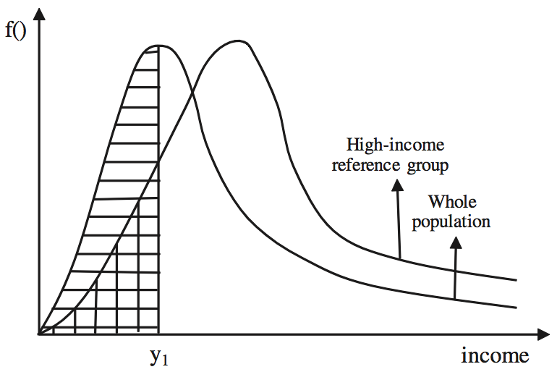
Marco teórico
La percepción sobre la distribución del ingreso es un problema de inferencia estadística: los agentes observan la distribución de ingreso de una sub-muestra de la población (“grupo de referencia”) y a partir de eso infieren la distribución en la población entera (cf. ley de Bayes):
Los agentes “ingenuos” con grupos de referencia de altos ingresos (por ej., sus compañeros en una IES segregada de élite) tienen inferencias sistemáticamente sesgadas: sobre-estiman el porcentaje de individuos de altos ingresos
Los agentes expuestos a una mayor diversidad de clase tienen un menor sesgo
Fuente: Cruces et al (2013)
Implicaciones: La exposición a estudiantes de ingresos bajos…
reduce el sesgo sobre la distribución del ingreso
aumenta la percepción de la fracción de la población pobre (y1)

Slide 21
Datos
Datos de encuestas:
  Estudiantes de pregrado de estratos 4 a 6 que comenzaron su carrera en Universidad X en 2014-1 a 2015-1
  Preguntas sobre redes de amigos, percepciones y actitudes
Datos administrativos de Universidad X
  Cursos, notas, información inscripciones
Datos administrativos de MEN
  Beneficiarios SPP
Datos administrativos del ICFES
  Puntajes Saber 11, carácterísticas sociodemográficas

Slide 22
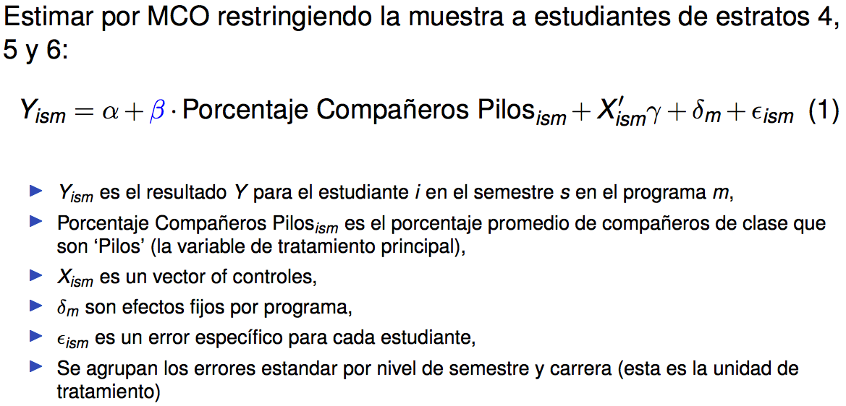
Metodología

Slide 23
Distribución actual

Slide 24
La estimación de la distribución está sesgada hacia arriba

Slide 25
El cambio en el grupo de referencia reduce el sesgo en distribución

Slide 26
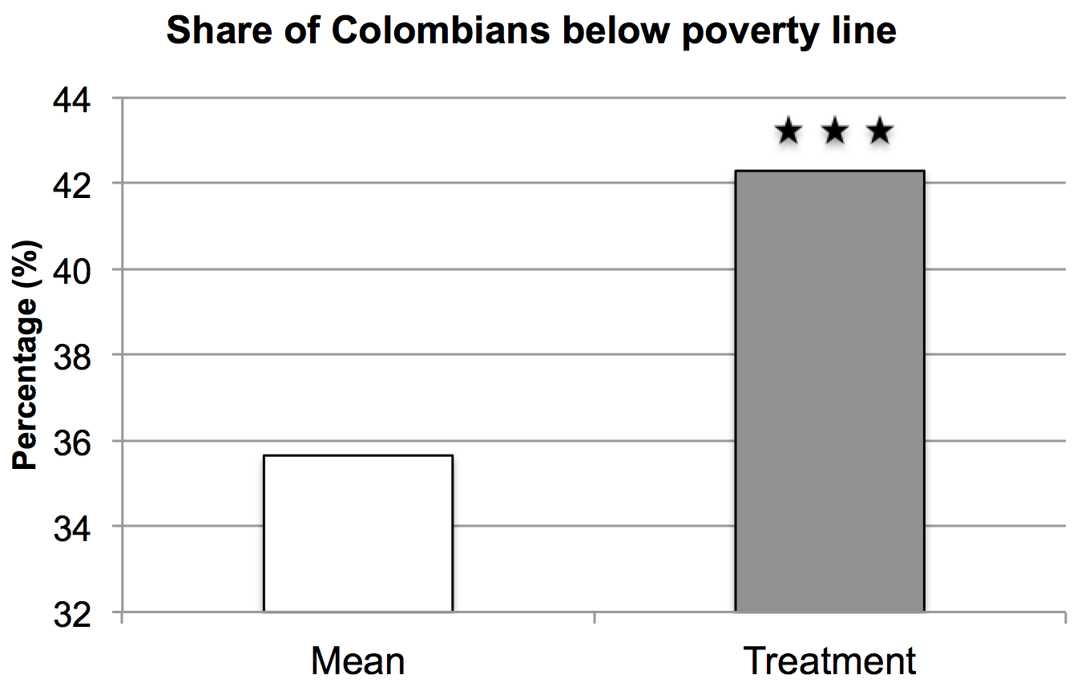
El cambio en el grupo de referencia aumenta la percepción de pobreza

Slide 27
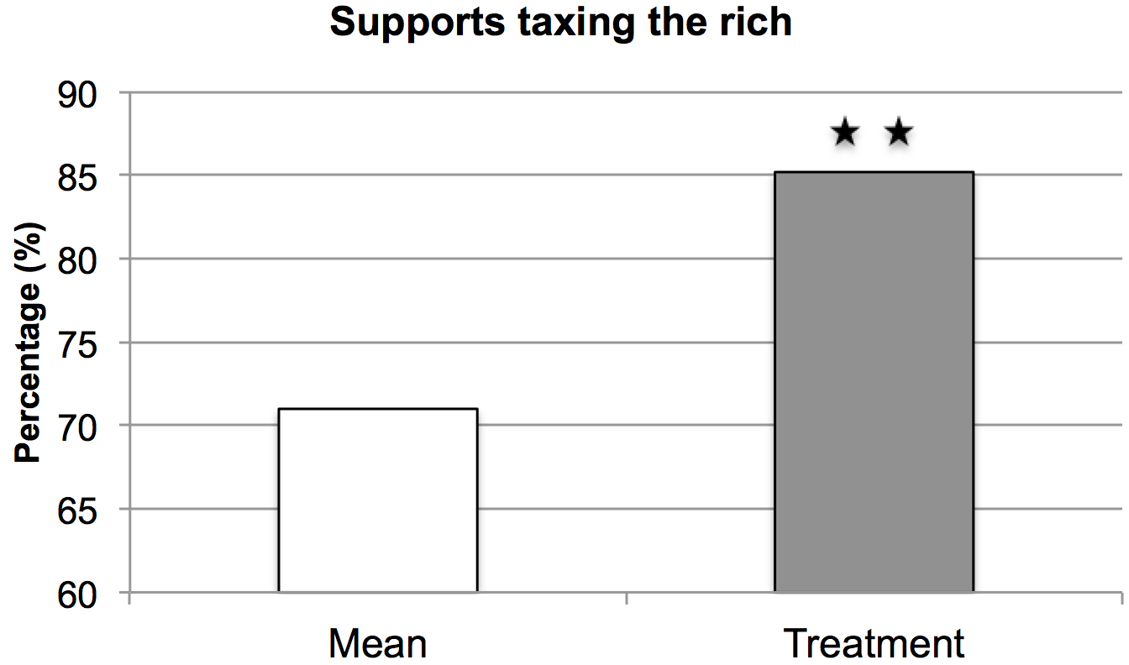
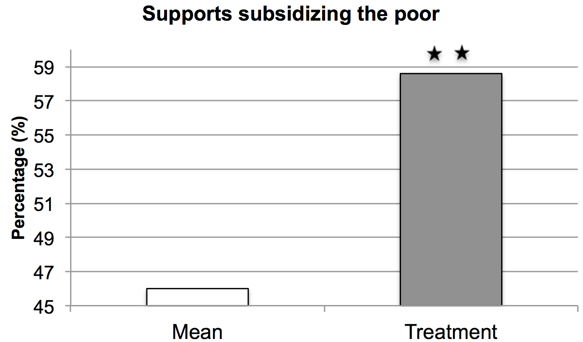
Un mayor apoyo a políticas redistributivas

Slide 28
Conclusiones
SPP promovió interacciones entre estudiantes de diferentes niveles socioeconómicos en IES de élite
Para los estudiantes de estratos 4 a 6, la exposición a compañeros de bajo nivel socioeconómico…
  redujo el sesgo en su percepción de la distribución del ingreso y pobreza,
  fortaleció su apoyo a políticas redistributivas

Slide 29
¡Gracias!
¿Comentarios?
j.londonovelez@berkeley.edu

Slide 30
SPP suavizó las restricciones financieras de los más pobres

